Slide 1
리눅스 시스템 프로그래밍

Slide 2
메모리 구조
1. 메모리 영역
2. 정적 메모리 할당
3. 동적 메모리 할당

Slide 3
전자 계산기와 컴퓨터의 차이점은?
1. 전자 계산기는 상수를 대상으로 연산을 한다.
2. 컴퓨터는 변수를 사용해서 연산을 한다.
변수란? 메모리 영역을 뜻함

Slide 4
소스코드 컴파일 + 링크
컴파일 : 바이너리로 변경
컴파일 시간에는 각각의 파일들의 헤더파일만 필요함
링크 : 각각의 컴파일 바이너리를 하나의 바이너리로 합침

Slide 5
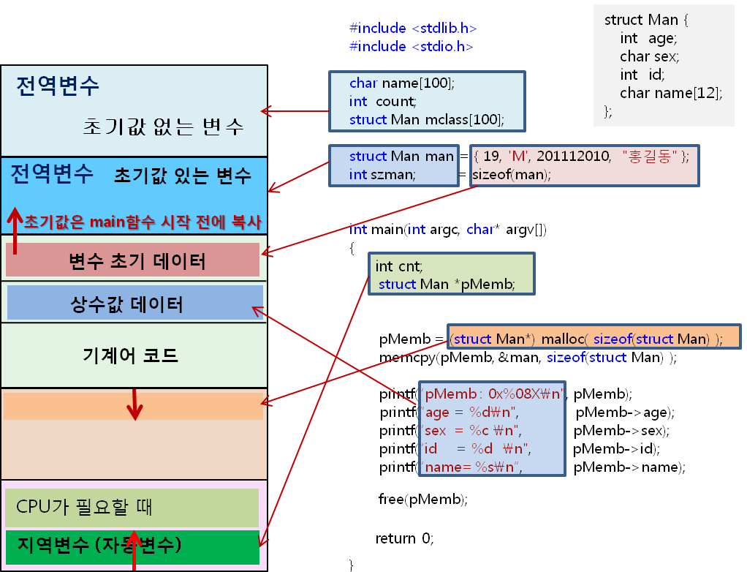

Slide 6
실행파일 실행

Slide 7
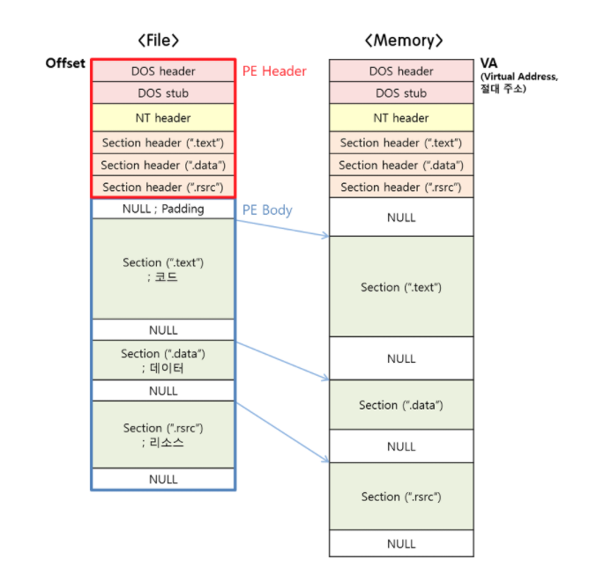
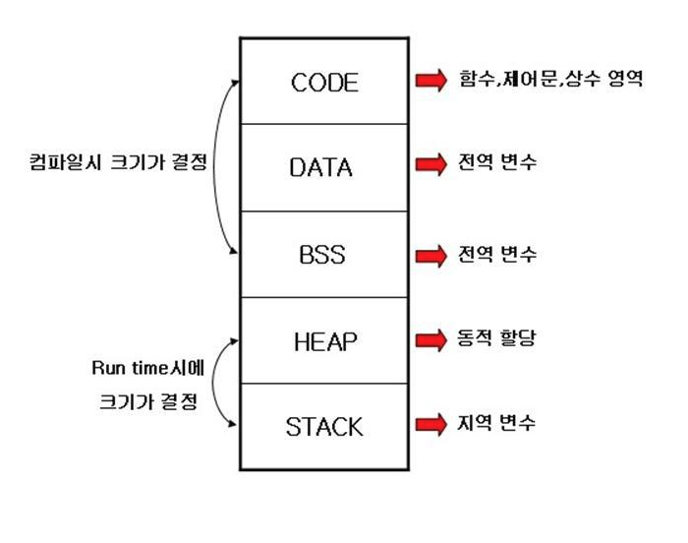

Slide 8
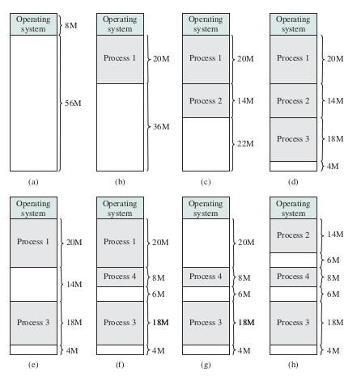
리얼모드(16bit)

Slide 9
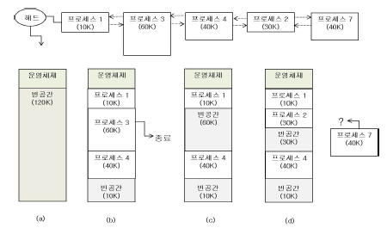

Slide 10
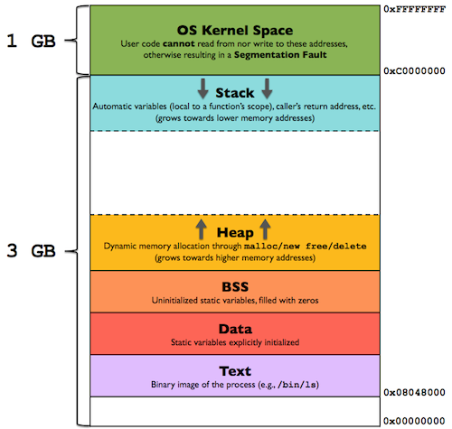
보호모드(32bit)

Slide 11
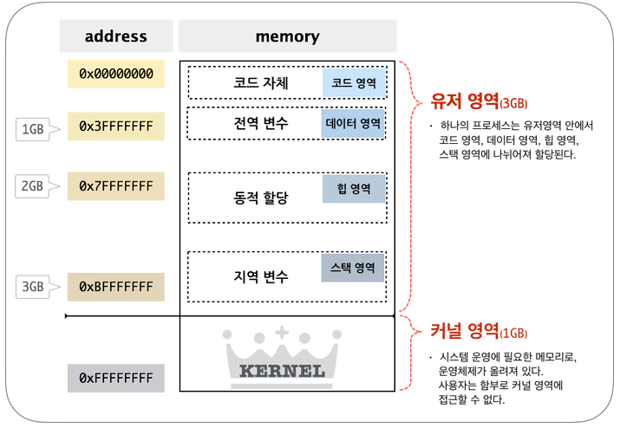

Slide 12
윈도우와 리눅스의 입출력 방식

Slide 13
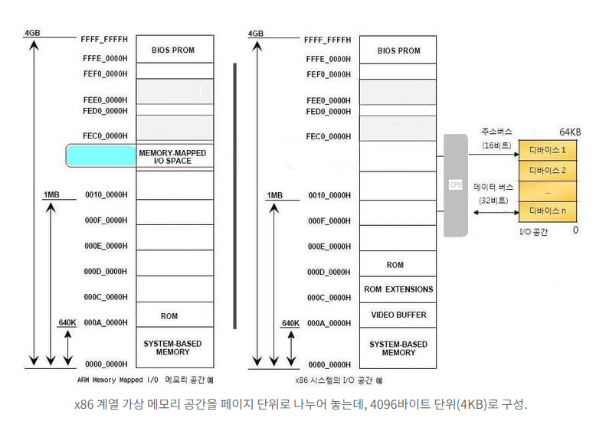

Slide 14
입출력 방식
메모리 맵 입출력(Memory-mapped I/O, MMIO)
입출력 맵 입출력(I/O mapped I/O)
포트 맵 입출력(Port Mapped I/O)

Slide 15
MMU(Memory Management Unit)
메모리 관리 장치
가상 메모리 주소를 실제 메모리 주소로 변환

Slide 16
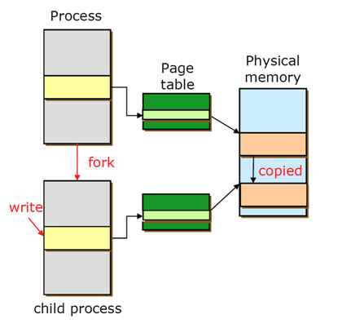
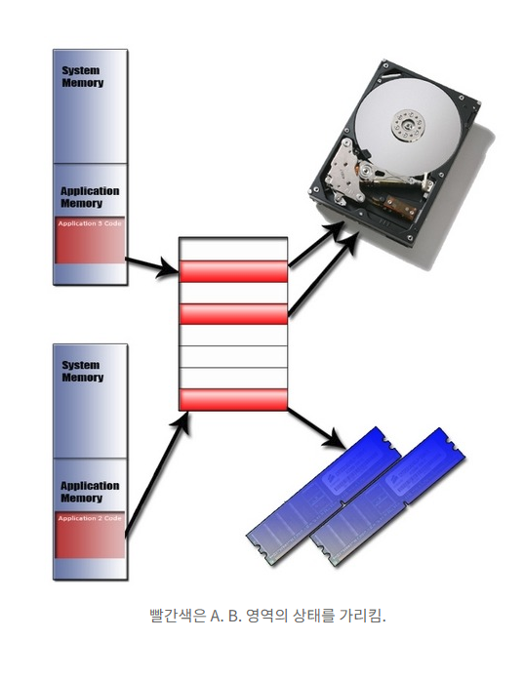

Slide 17
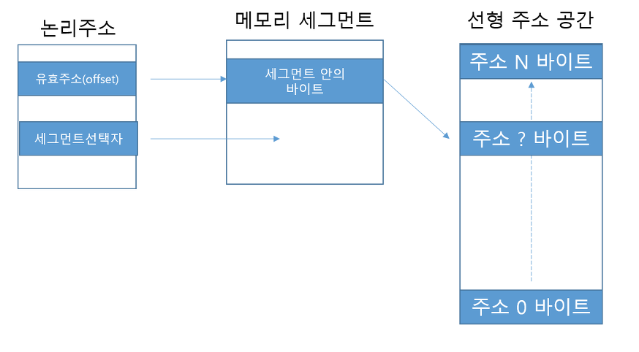
X86계열 16bit 1MB 메모리 지정 방식

Slide 18
스택의 메모리 공간 효율적 활용

Slide 19
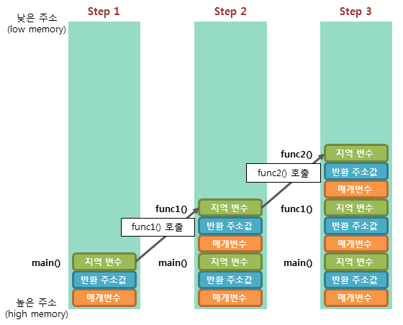
스택 원리

Slide 20
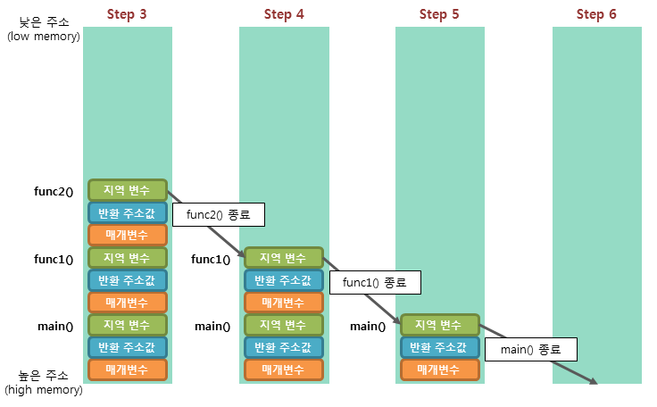
스택 원리

Slide 21
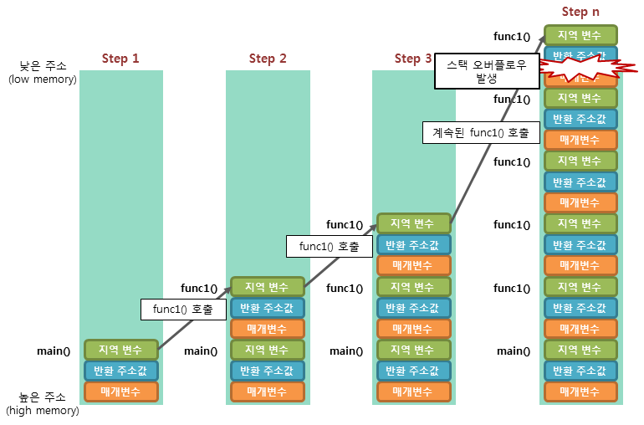
스택 오버플로우

Slide 22
포인터

Slide 23
메모리 할당 방법

Slide 24
구조체
typedef struct _Person { // 구조체 이름은 _Person
char name[20]; // 구조체 멤버 1
int age; // 구조체 멤버 2
char address[100]; // 구조체 멤버 3
} Person;
typedef struct {
char name[20]; // 구조체 멤버 1
int age; // 구조체 멤버 2
char address[100]; // 구조체 멤버 3
} Person;

Slide 25
자료구조
Linked list
C언어 링크드 리스트 - 제타위키
출처 : https://zetawiki.com/wiki/C%EC%96%B8%EC%96%B4_%EB%A7%81%ED%81%AC%EB%93%9C_%EB%A6%AC%EC%8A%A4%ED%8A%B8

Slide 26
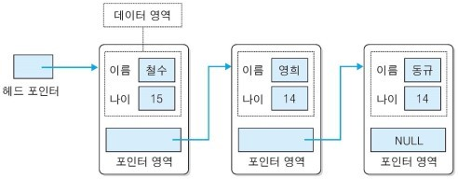

Slide 27
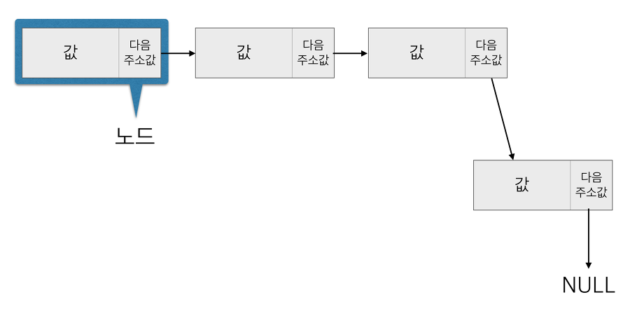

Slide 28
연락처 관리자 프로젝트
구조체와 CRUD 설계
Linked List 활용

